Slide 1
Учебный модуль «Электронный журнал»

Slide 2
Цели данного модуля:
Научить начинающих пользователь ПК заходить в электронный журнал;
Выставлять оценки и комментарии к ним;
Находить нужный период обучения;
Менять тип урока;
Записывать домашнее задание;
Познакомить с имеющейся в электронном журнале отчетностью.

Slide 3
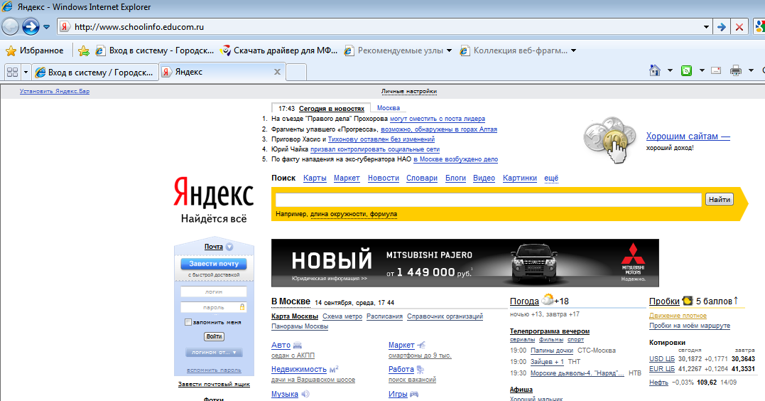
1. Введите адрес сайта

Slide 4
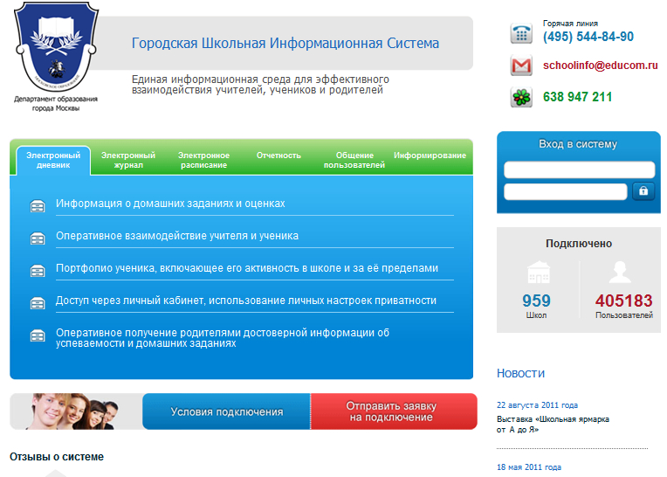
2.Введите логин и пароль

Slide 5
3. Откройте журнал

Slide 6
4. Введите логин и пароль повторно

Slide 7
5. Выберите класс и предмет

Slide 8
6. Выберите учебную неделю

Slide 9
Или месяц

Slide 10
7. Показать журнал

Slide 12
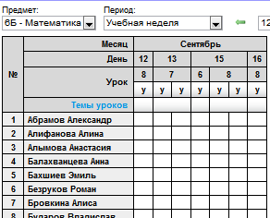
Наведя мышку на урок, можно добавить дополнительную колонку

Slide 13
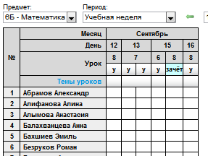
Наведя мышку на букву «У» можно изменить тип урока

Slide 14
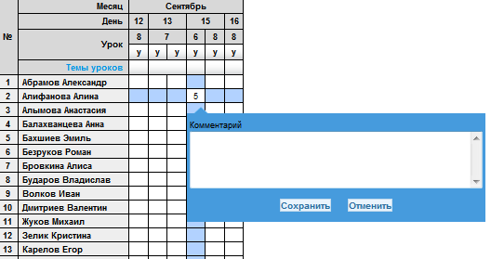
8. Выставление оценок
Правой кнопкой
мышки
можно добавить
комментарий

Slide 15
9.Просмотр своего расписания

Slide 16
Домашнее задание
выберите класс, предмет, учебный период

Slide 18
отчетность

Slide 19
Контролем служит проверка администратором заполнения электронного

